Slide 1


겨울방학 파이썬 스터디
3차시 수업
함수와 문자열

Slide 2

학습 목표
함수의 정의와 종류 살펴보기
내장함수, 모듈함수, 사용자정의함수, 무명함수 이해하기
문자열 formatting 이해하기
문자열 method 이해하기

Slide 3
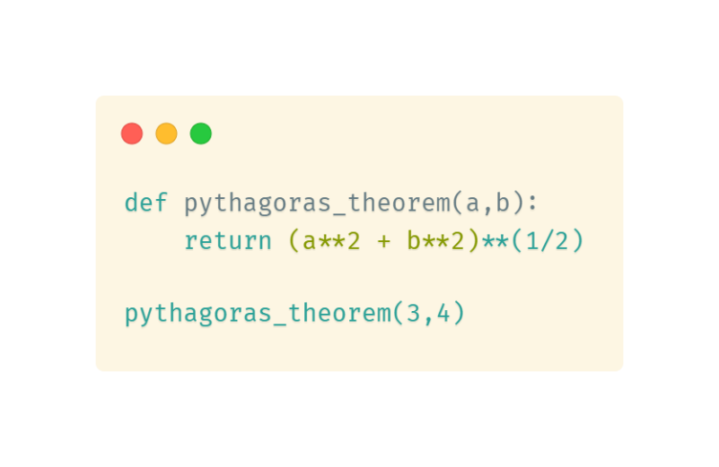
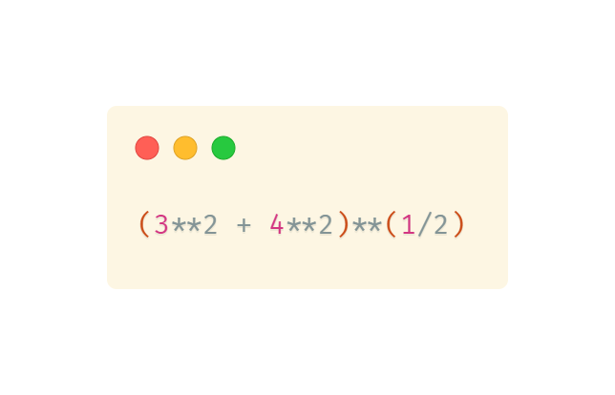
함수
함수의 정의
함수(function)는 특정한 작업을 하는 코드 조각이다.
- 자주 사용되는 코드를 작성해 두고, 필요할 때마다 불러서 사용하기 위한 목적
함수를 호출(call)할 때는 함수명 뒤에 ( )를 붙여준다.
함수에 따라서는 실행에 필요한 어떤 값들을 넘겨줘야 하는데, 이를 인자(argument)라고 한다.
함수의 종류
내장함수
모듈함수
사용자정의함수
무명함수

Slide 4
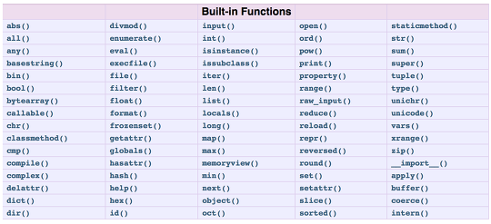
내장함수
내장함수
파이썬에서 아무런 설정 없이 바로 사용할 수 있는 함수
https://wikidocs.net/32

Slide 5
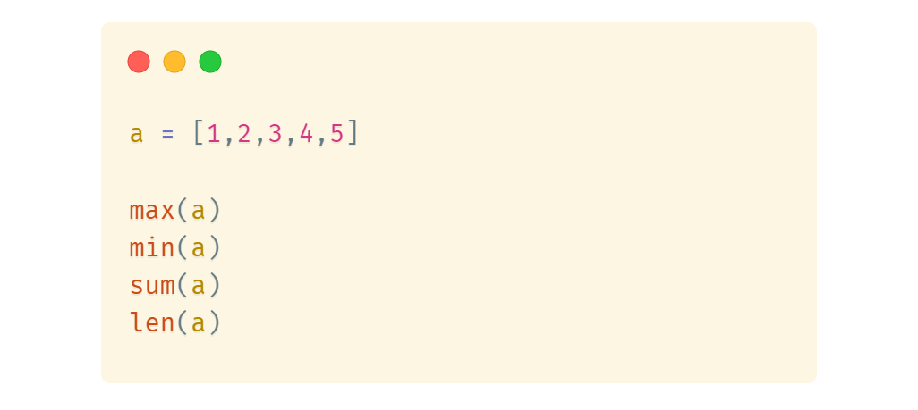
내장함수
자주 사용하는 내장함수 max(iterable): 인수로 반복 가능한 자료형을 입력 받아 그 최댓값을 돌려주는 함수
min(iterable): 인수로 반복 가능한 자료형을 입력 받아 그 최솟값을 돌려주는 함수
sum(iterable): 입력 받은 list나 tuple의 모든 요소의 합을 돌려주는 함수
len(s): 입력 값 s의 길이(요소의 전체 개수)를 돌려주는 함수
최대값
5
1
15
5
최소값
1+2+3+4+5
원소 개수

Slide 6
내장함수
자주 사용하는 내장함수 range([start,] stop[,step]): 입력 받은 숫자에 해당하는 범위 값을 반복 가능한 객체로 만들어 돌려주는 함수
range(1,6,1) -> 1, 2, 3, 4, 5
type(object) : 입력 값의 자료형이 무엇인지 알려 주는 함수
list(s): 반복 가능한 자료형 s를 입력 받아 리스트로 만들어 돌려주는 함수
tuple(s): 반복 가능한 자료형 s를 입력 받아 튜플로 만들어 돌려주는 함수
dict(s): 반복 가능한 자료형 s를 입력 받아 딕셔너리로 만들어 돌려주는 함수
int(x) : 문자열 형태의 숫자나 소수점이 있는 숫자 등을 정수 형태로 돌려주는 함수
str(object) : 문자열 형태로 객체를 변환하여 돌려주는 함수 float(x) : 문자열 형태의 숫자나 소수점이 있는 숫자 등을 실수 형태로 돌려주는 함수

Slide 7
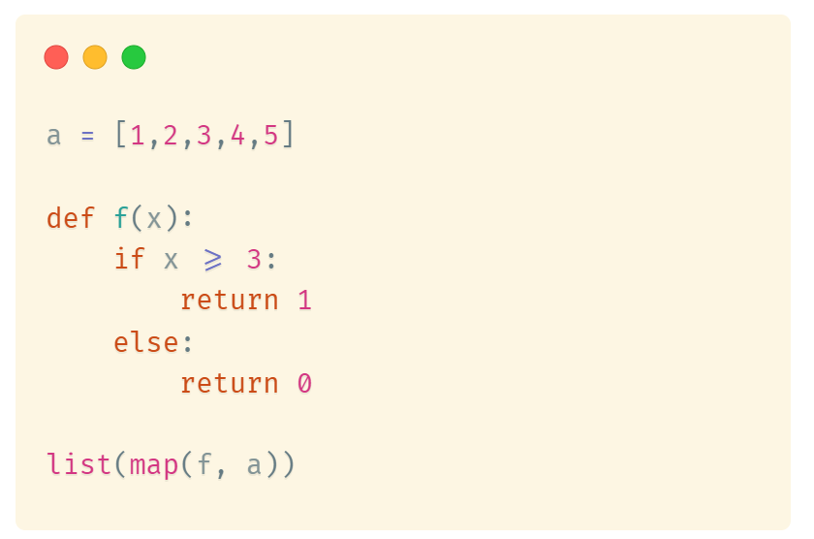
내장함수
자주 사용하는 내장함수 sorted(iterable) : 입력 값을 정렬한 후 그 결과를 리스트로 돌려주는 함수
round(number[, ndigits]) : 숫자를 입력 받아 반올림해 주는 함수
map(f, iterable) : 입력 받은 자료형의 각 요소를 함수 f 가 수행한 결과를 묶어서 돌려주는 함수
etc) input( ), enumerate, zip(*iterable) …

Slide 8
모듈함수
모듈의 정의
파이썬에서 모듈은 코드가 저장된 파일으로 정의되는데,
코드가 저장되어 있는 파일이라는 것이 바로 하나의 파이썬 파일(.py)을 뜻한다.
모듈함수의 종류
내장 모듈
- python3에서 제공하는 기본 라이브러리격의 모듈
사용자 정의 모듈
- 사용자(프로그래머)가 직접 만든 함수, 클래스, 변수를 모듈로써 사용하는 것
서드파티 (Third-Party) 모듈
- 다른 기업이나 단체에서 특정 기술을 사용할 수 있게 만든 파이썬 파일

Slide 9
모듈함수
주로 사용하는 모듈 Pandas : 데이터 조작 및 분석을 위해 Python 프로그래밍 언어로 작성된 소프트웨어 라이브러리
NumPy : 행렬이나 대규모 다차원 배열을 쉽게 처리 할 수 있도록 지원하는 파이썬의 라이브러리
Matplotlib : 그래프를 그리거나 시각화하는 데 필요한 풍부한 기능을 가지고 있는 라이브러리
Scikit-Learn : 현존하는 대부분의 머신러닝 알고리즘이 구현되어 있는 파이썬 머신러닝 라이브러리
Tensorflow : 구글에서 개발한 파이썬 딥러닝 오픈소스 라이브러리
Keras : Tensorflow 위에서 동작하는 오픈소스 신경망 라이브러리
Pytorch : 페이스북에서 개발한 파이썬 딥러닝 오픈소스 라이브러리

Slide 10
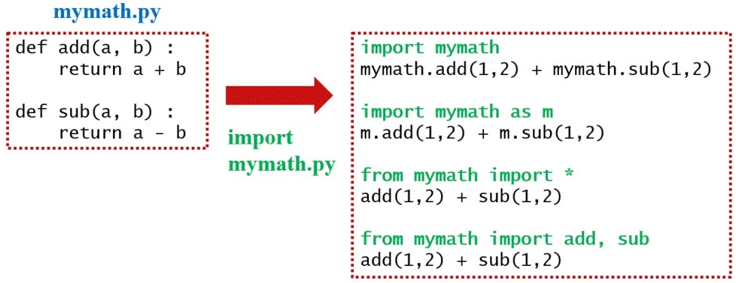
모듈함수
모듈 불러오는 방법 4가지
import [모듈명]
import [모듈명] as [별칭]
from [모듈명] import *
from [모듈명] import [함수명]

Slide 11
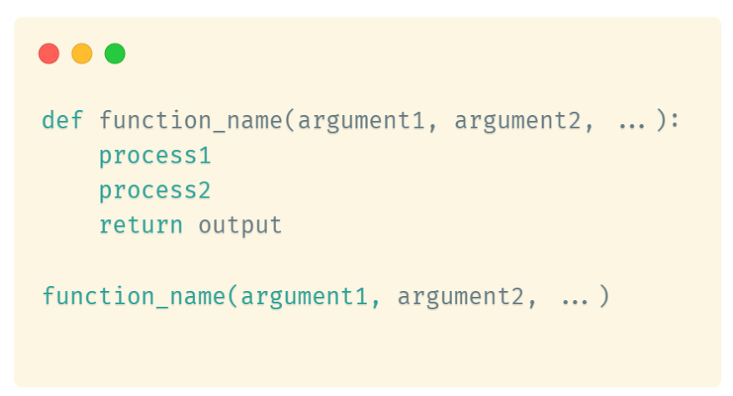

사용자정의함수
사용자정의함수
사용자가 임의로 자기자신 만의 함수를 정의하여 사용하는 것
새로운 함수를 만들 때는 def 라는 키워드를 사용한다.
함수를 실행(호출, call)시키고 싶을 때, 함수명을 적어준 후 ()를 붙여준다.
function_name : 함수의 이름. 변수명을 만드는 규칙과 같은 규칙으로 지정해준다.
argument : 함수의 인자.
인자가 여러 개인 경우 인자의 기본값을 지정하여 인자를 생략하고 호출할 수 있다.
위치에 따라 정해지는 인자를 positional argument,
기본값을 지정한 인자를 keyword argument라고 한다.
return : 함수의 반환값.

Slide 12
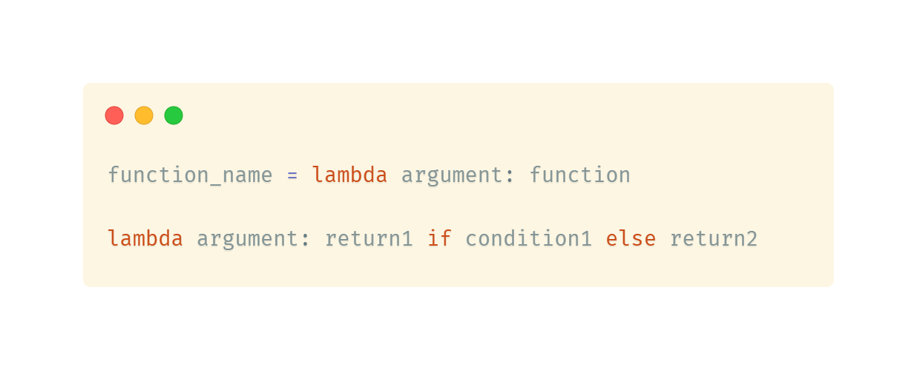
무명함수
무명함수의 정의
lambda는 이름이 없는 함수로 한번 쓰고 버리는 일회성 함수이다.
즉, 일반적인 함수처럼 한번 정의한 후 여러 번 쓰는 것이 아니고 필요한 곳에서 한 번만 사용한다.
lambda 정의에는 return 문이 포함되어 있지 않고, 대신 반환값을 만드는 표현식이 있다.
일반함수가 사용될 수 있는 곳에는 어디라도 lambda 정의를 넣을 수 있다.
리스트의 모든 원소에 적용하는 map(func, list) 함수와 함께 자주 쓰인다.

Slide 13
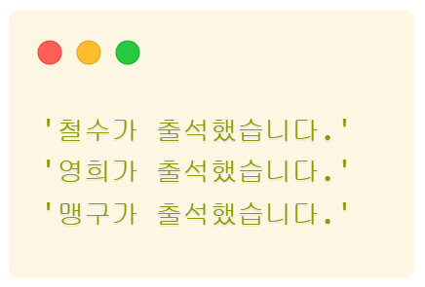
문자열 formatting
문자열 formatting
문자열을 정의할 때, 문자열 안에 변수의 값을 입력하여 정의하는 것
문자열 formatting 방법
% 서식
format 메소드
f-string
?

Slide 14
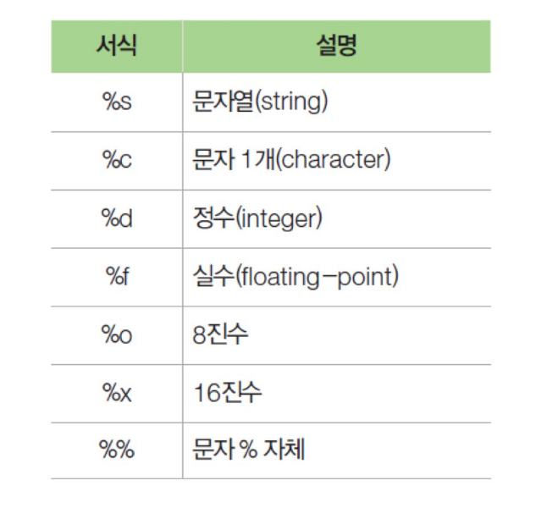
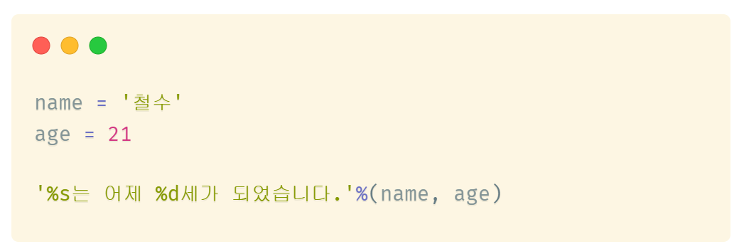
문자열 formatting
% 서식
‘%자료형’ %값
자료형이 맞지 않으면 에러가 난다.
문자열에 숫자, 문자열을 대입할 수 있고, %d %f %s 등이 주로 사용된다.
코드가 복잡하고 길어질수록 지저분해 보이기 때문에 현재는 많이 사용되지 않는다.

Slide 15
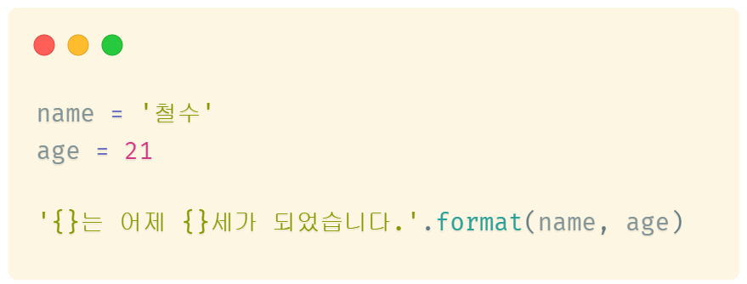
문자열 formatting
format 메소드
’{ }’.format(인수)
문자열 안에 { }를 넣어준 후, format() 괄호 안에 중괄호에 대입할 문자나 숫자 입력
% 서식과 유사하나 문자열 형태가 있는 함수를 사용한다는 차이점이 있다.
자료형을 바로 지정해 주지 않고 순서대로 변수를 할당할 수도 있다.
숫자 자릿수나 소수점 자릿수를 지정할 수 있다.

Slide 16
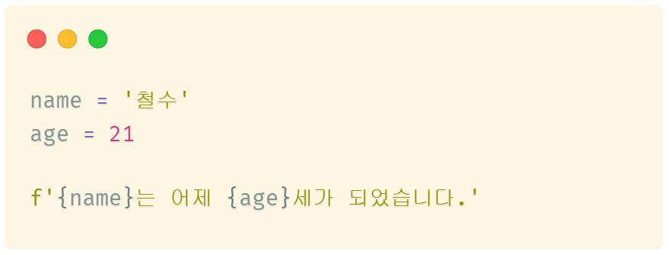
문자열 formatting
f-string
f ’문자열’
문자열 앞에 ‘f’ 혹은 ‘F’를 붙여서 사용한다.
format() 메서드와 사용이 비슷하지만 훨씬 코드가 깔끔하다.
파이썬 3.6버전 이상에서 지원하는 새로운 문자열 포맷이며 가장 빠른 속도를 지원
문자뿐만 아니라 숫자, 함수, 메소드 등 다양한 타입을 넣을 수 있다.

Slide 17
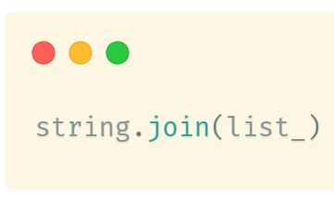
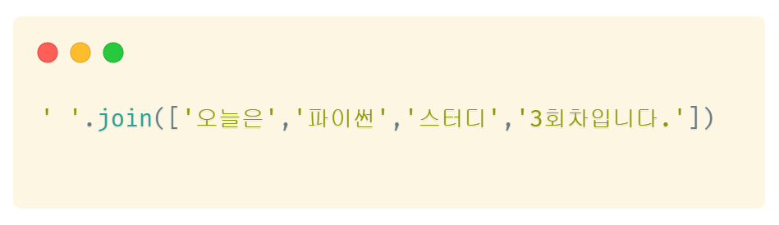
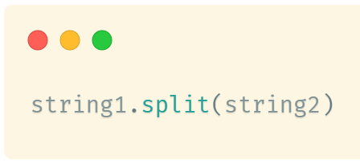
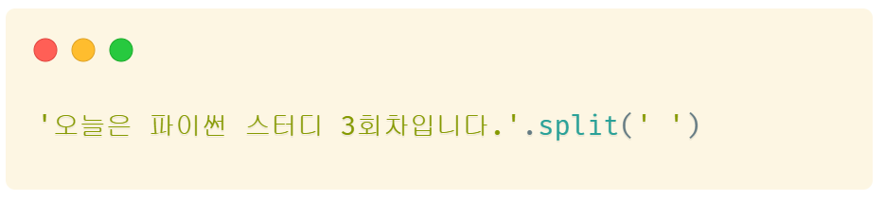
문자열 method
문자열 삽입(join)
str을 구분점으로 list의 원소들을 string으로 합쳐준다.
문자열뿐만 아니라 리스트나 튜플도 입력으로 사용할 수 있다.
문자열 나누기(split)
string을 기준으로 str을 나눠서 list로 바꿔준다.
괄호 안에 아무 값도 넣어 주지 않으면 공백을 기준으로 문자열을 나누어 준다.
만약, 괄호 안에 특정 값이 있을 경우에는 괄호 안의 값을 구분자로 해서 문자열을 나누어 준다.

Slide 18
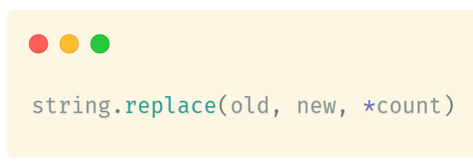
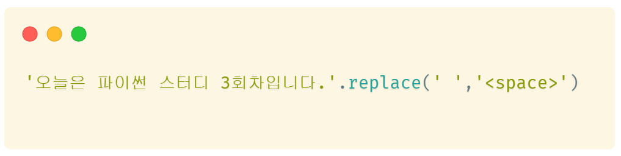
문자열 method
문자열 바꾸기(replace)
old를 new로 count만큼 바꿔준다.
여러 개의 문자를 기준으로 문자열을 바꿔줄 수 있다.
문자열 포함(in, not in)
in 을 사용해 문자열 안에 해당 글자가 포함되었는지 확인할 수 있다.
not in 을 사용해 반대로 해당 글자가 없는지 확인할 수 있다.
문자열뿐만 아니라 리스트나 튜플도 입력으로 사용할 수 있다.

Slide 19
감사합니다.

